Slide 1
Proyecto Formativo
Notes:
Buenos días, primero que todo queremos darle las gracias a los instructores que nos acompañan el día de hoy e igualmente a todos los instructores que nos acompañaron en nuestro proceso formativo, los jurados, igualmente agradecer la presencia del coordinador académico, subdirector…., aprendices de otras fichas y demás presentes, muchas gracias por asistir a la sustentación de nuestro proyecto formativo y para nosotros es un orgullo haber llegado a este momento a pesar de las dificultades que se presentaron en el proceso

Slide 2
Análisis y desarrollo de sistemas de información
Ficha: 1907902
Notes:
hacemos parte de la ficha 190 79 02 del programa de análisis y desarrollo de sistemas de información
Dani

Slide 3
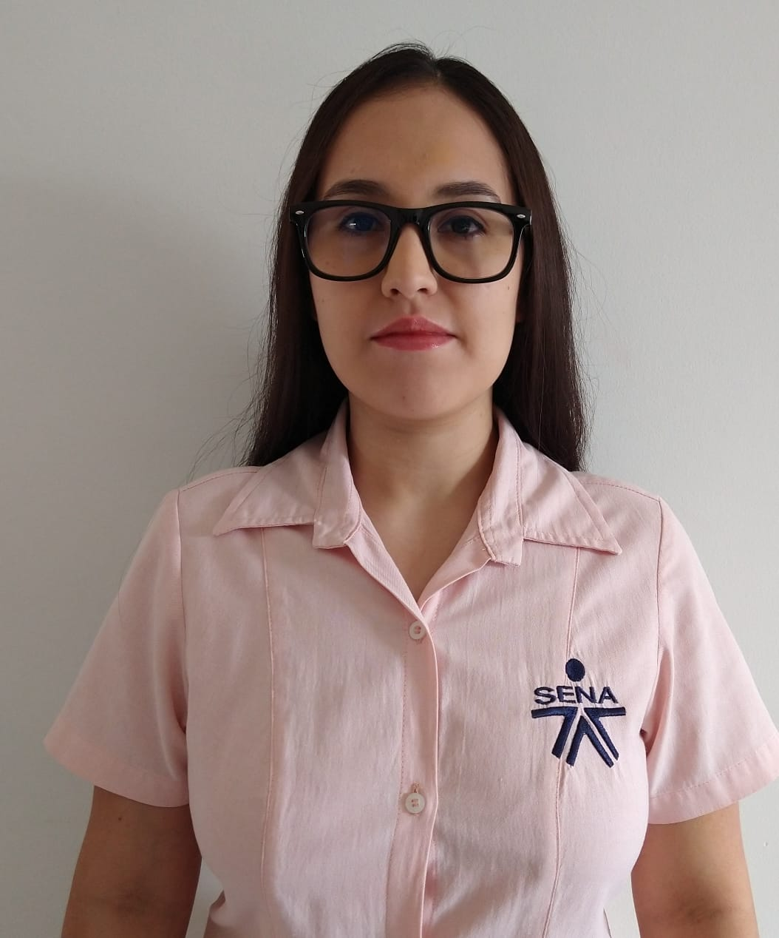
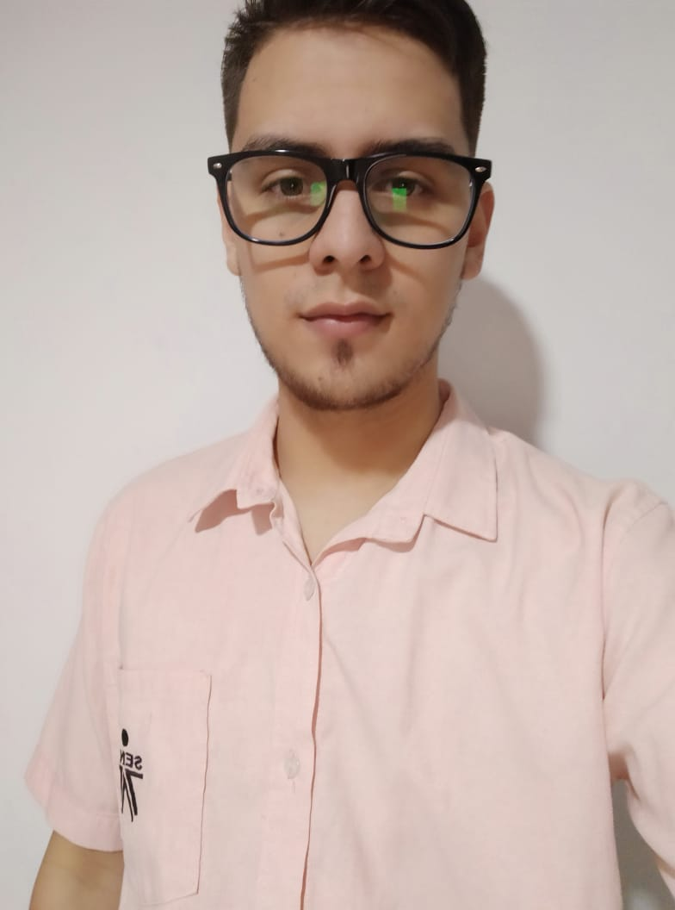
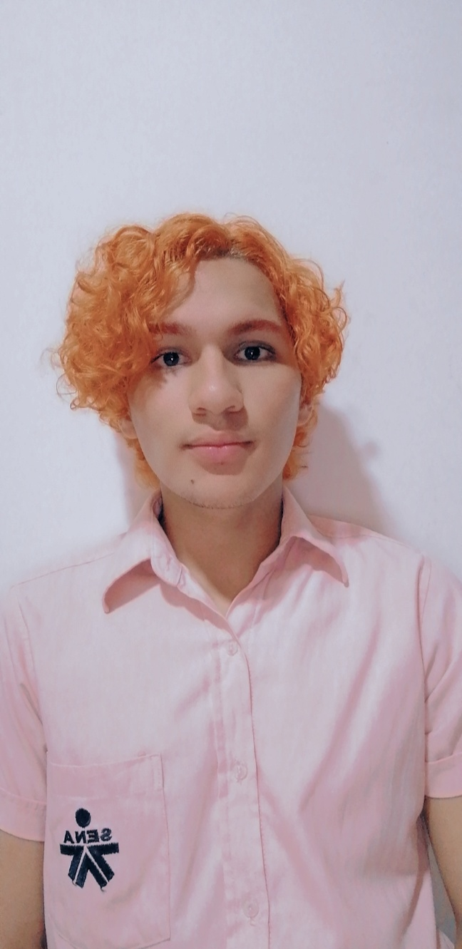
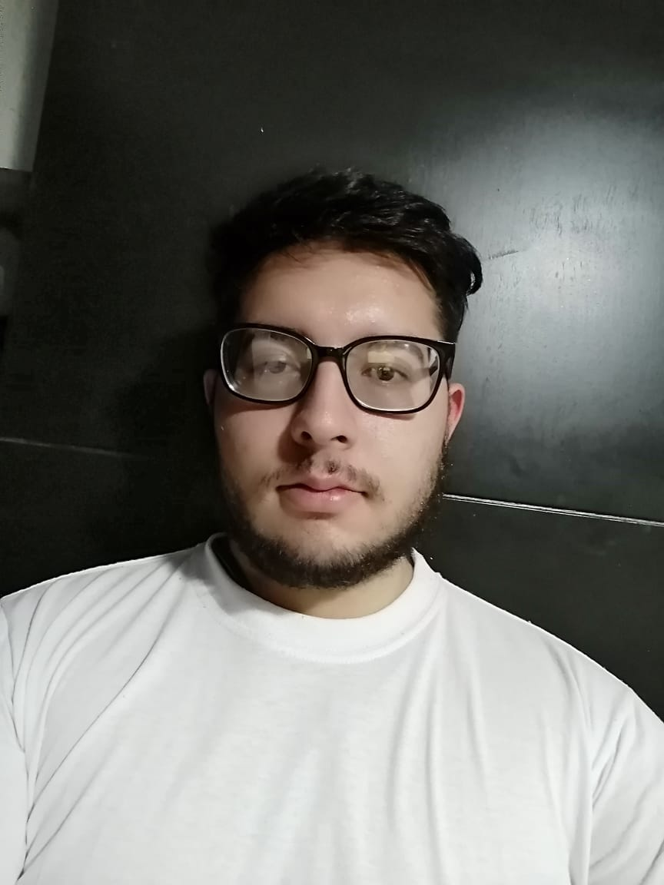
Daniela Valderrama
Juan José Ortiz
Maicol Páez
Nicolás González
Notes:
Me presento mi nombre es Daniela Valderrama mi papel durante el desarrollo del proyecto fue el de analista (encargada de la parte de la documentación y posteriormente apoyando la parte del back ), el de mis compañeros Juan jose Ortiz (desarrollando la parte del back, base de datos y despliegue del proyecto en la parte del back), nicolas Gonzales (Desarollando la parte del front e igualmente realizar el despliegue del proyecto en la parte del front) y Maicol Páez (como desarrollador front y Tester),
nuestro proyecto Se llama alert Room, es una aplicación web dirigida a instructores, personal encargado de la seguridad de los ambientes de formación y personal administrativo del Sena regional Quindío centro de comercio y turismo para la gestión de novedades y llaves de los ambientes de formación, su lema es eficiencia y agilidad ya que estas son cualidades que se buscan al usar la aplicación mejorando la capacidad de comunicación y atención para la apertura, cierre y notificación de novedades de los ambientes.
Dani

Slide 4

Notes:
nuestro proyecto Se llama alert Room, es una aplicación web dirigida a instructores, personal encargado de la seguridad de los ambientes de formación y personal administrativo del Sena regional Quindío centro de comercio y turismo para la gestión de novedades y llaves de los ambientes de formación, su lema es eficiencia y agilidad ya que estas son cualidades que se buscan al usar la aplicación mejorando la capacidad de comunicación y atención para la apertura, cierre y notificación de novedades de los ambientes.
Dani

Slide 5
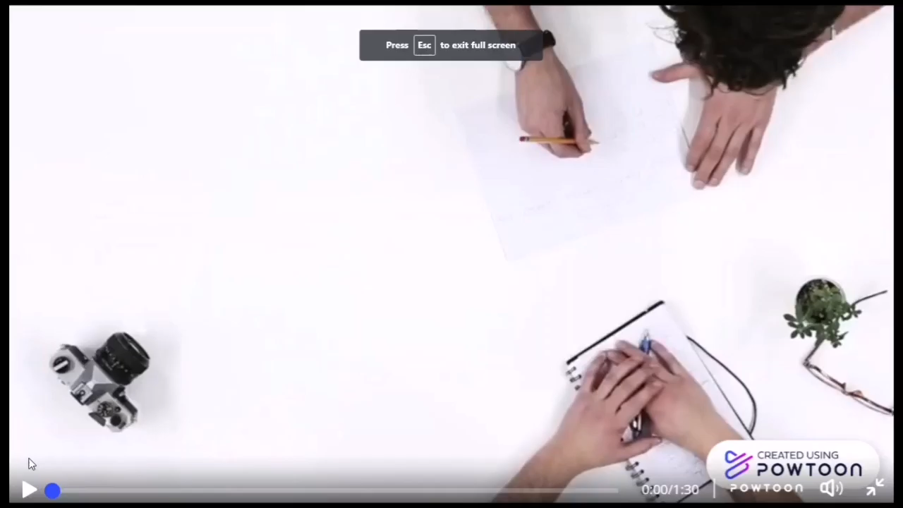
Notes:
Dani

Slide 6
Problemática Identificada
El Centro de Comercio y Turismo SENA regional Quindío no cuenta con un sistema de información optimo que facilite la comunicación eficiente entre los instructores y el personal encargado de la apertura, cierre y reporte de novedades de los ambientes de formación así mismo se identificó el uso de un cuaderno minuta para llevar el control, registro y reporte de novedades de los mismos.
Notes:
nico

Slide 7
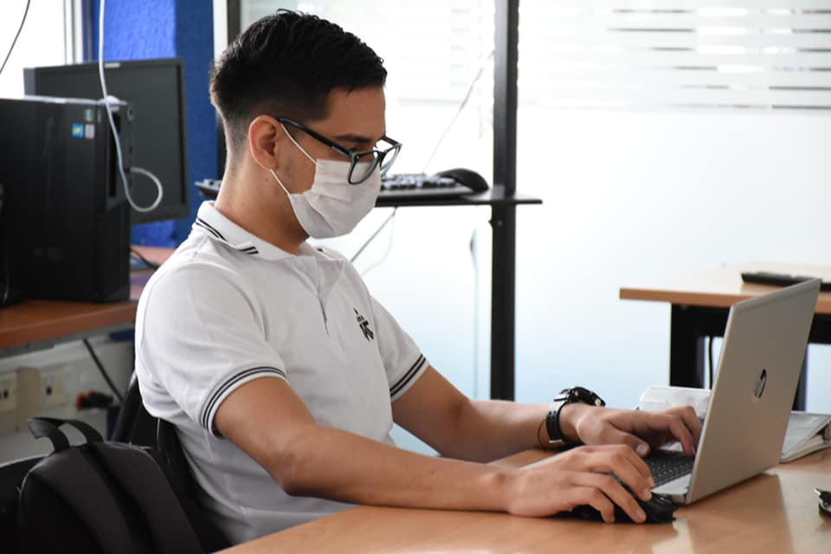
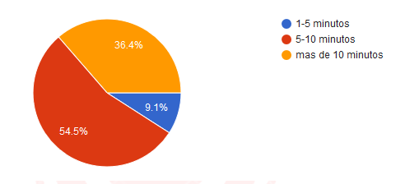
El centro de comercio y turismo cuenta con mas de 20 ambientes de formación y el control sobre ellos se toma alrededor de 10 a 15 min, los cuales perjudican directamente los horarios de formación de los aprendices o el tiempo de descanso de los instructores.
Fuente: Encuestas Instructores Sena Regional Quindío Centro de Comercio y Turismo
Fuente: https://www.facebook.com/SENAQuindio
Notes:
Debido a que el centro cuenta con más de 20 ambientes de formación y una sola persona encargada de la apertura, cierre y registro de las novedades que se presenten en los mismo, De acuerdo con los instructores encuestados este proceso puede tardar entre 5 y más de 10 minutos, lo cual perjudica el tiempo de formación de los aprendices, así como el tiempo de descanso de los instructores al tener que realizar la búsqueda de la persona encargada de los ambientes por todo el centro para solicitar abrir, cerrar o reportar alguna anomalía presente en el ambientes lo cual evidencia un deficiente sistema de información actual que facilite el proceso.

Slide 8
¿Qué es Alert Room?
Aplicación para la gestión de procesos de comunicación entre guardas e instructores, como la notificación, registro y consulta de novedades, la solicitud de llaves para la apertura o cierre de los ambientes de formación del Sena Regional Quindío, Centro de Comercio y Turismo, además gestionar información sobre los instructores (registro y actualización de información personal además de la inactivación de cuenta) y la generación en formato PDF de los reportes de novedades generados.
Notes:
maicol

Slide 9




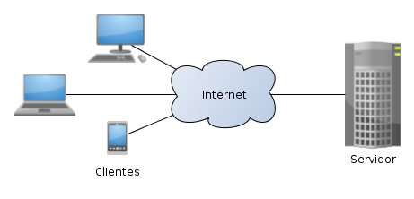



Características
Fuente: https://sp.depositphotos.com/home.html
Notes:
juan

Slide 10
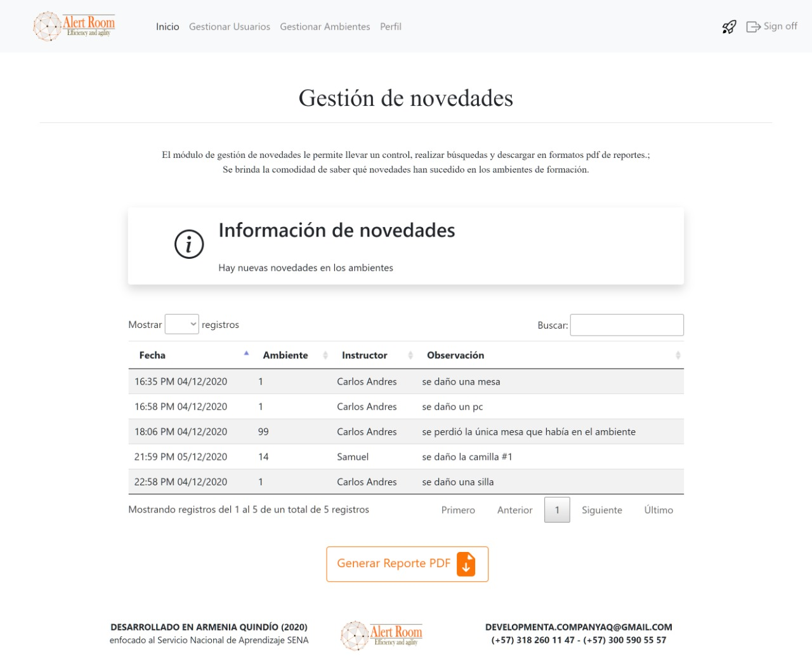
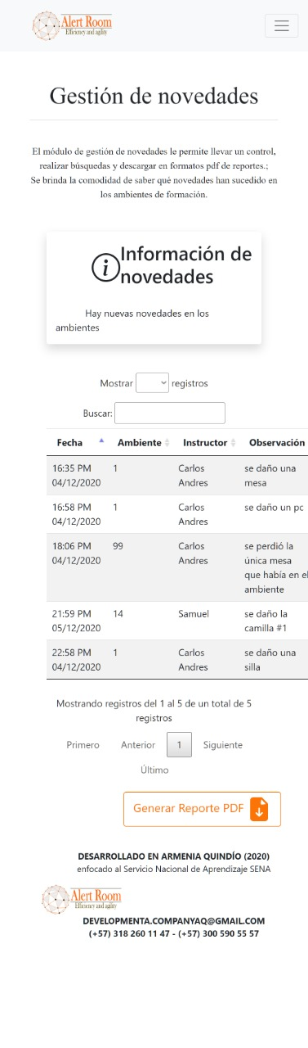
Notes:
nico

Slide 11
Proyección
La aplicación podrá ser escalable adoptando la capacidad de adaptación y de respuesta a medida que el software lo requiera con la inclusión de nuevas funcionalidades facilitando los canales de comunicación entre el personal encargado de los ambientes de formación, instructores y personal administrativo del Sena a nivel nacional.
Notes:
Inicialmente el proyecto se plantea como una aplicación con funcionalidades básicas identificadas en el centro de formación, y desarrollada para suplir esas necesidades puntuales, sin embargo el proyecto planea una implantación a nivel nacional en todos los centros de formación del Sena que no cuenten con un sistema óptimo de información para gestionar la apertura, cierre y notificación de novedades de los mismos, para lo cual la aplicación será escalable por lo que podrá contara con un adecuado nivel de respuesta a medida que el sistema lo requiera con la inclusión de nuevas funcionalidades .

Slide 12
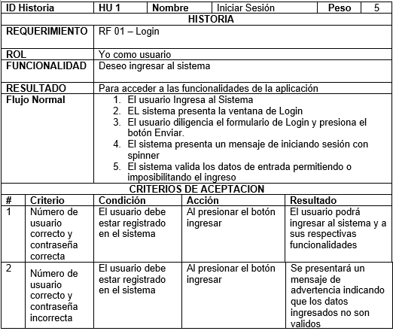
Generalidades
De acuerdo al análisis realizado y documentación recolectada nos permitió tener claridad del producto que se debe desarrollar, identificando los parámetros, reglas y procedimientos necesarios para satisfacer las necesidades del cliente.
Las HU presentan descripciones cortas y
puntuales de las funcionalidades
o tareas necesarias para el desarrollo de la
aplicación.
Notes:
maicol

Slide 13




Metodologías de trabajo
Las herramientas y plataformas de trabajo colaborativo para el desarrollo del sistema se realizó con base en metodologías ágiles como SCRUM, diagramas de GANTT y plataformas como Trello, Jira, Meet, Slack, GitHub
Fuente: https://sp.depositphotos.com/home.html
Notes:
juan

Slide 14
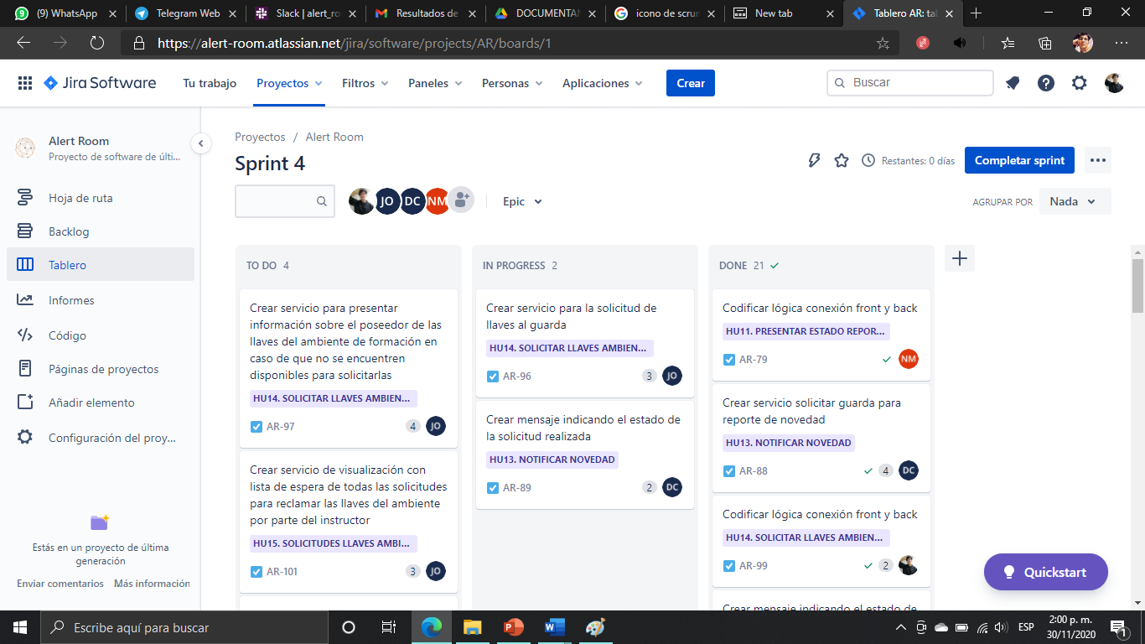
Metodologías de trabajo
Notes:
nico

Slide 15
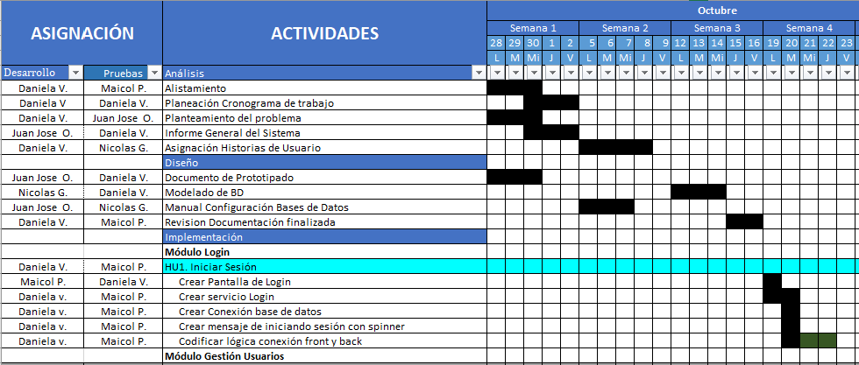
Diagrama de Gantt
Notes:
Otra de las metodologías utilizadas fue el Diagrama de Gantt ya que nos permitió planificar cada una de las tareas y actividades que debíamos realizar para cumplir con el desarrollo del proyecto, el cual fue el indicador del estado del proyecto conforme pasaban los días y fue la base para realizar el proceso de la metodología Scrum explicada anteriormente

Slide 16
















Aspectos Técnicos
Fuente: https://sp.depositphotos.com/home.html
Notes:
maicol

Slide 17
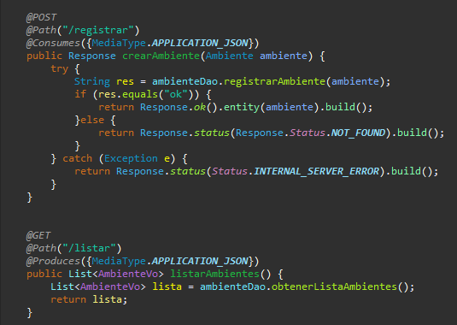
Back end
Se eligió el lenguaje de programación Java EE ya que su especificación que habilita soluciones para desarrollo, uso efectivo y manejo de multicapas en aplicaciones centralizadas en el servidor. Entre sus ventajas se encuentran la gran robustez, fiabilidad, estabilidad y seguridad.
Además se implementó el modelo vista controlador (MVC)
Notes:
juan

Slide 18
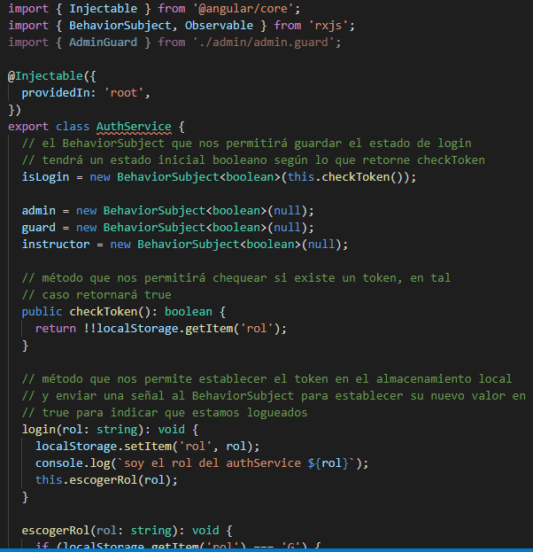
Front end
Para el diseño de la aplicación se adoptó como framework Angular ya que permite la generación de aplicaciones web de una sola página, permite el uso del modelo vista controlador (MVC).
Para el desarrollo de las interfaces de usuario se utilizo Html, Css y Bootstrap
Notes:
nico

Slide 19


Mejoras a futuro
Integración con horarios de formación Instructores
Integración horarios ambientes de formación
Inventarios con código de barras ambientes de formación
Reservas de ambientes y/o espacio del centro de formación
Mapa del centro de formación en tiempo real de acuerdo a la disponibilidad de ambientes
Notificaciones push
Fuente: https://sp.depositphotos.com/home.html
Notes:
Algunas de las funcionalidad que podrá tener el sistema a futuro podrán ser la integración de los horarios de instructores/ ambientes,
además se podrá incluir el inventario del mismo,
también incluir la funcionalidad de reservas no solo de ambientes sino de otros espacios del centro como biblioteca, auditorios, canchas y demás,
adicionalmente se podría incluir un mapa donde se pueda visualizar en tiempo real de los ambientes que se encuentran ocupados y qns los ocupan,
además, se podrían incluir notificaciones push que puedan informar a la persona encargada de los ambientes cuando se realice alguna solicitud de reporte de novedades o solicitud de llaves, las anteriores algunas de las diversas funcionalidades que se podrían incluir al sistema

Slide 20
INFORMACIÓN DE APRENDICES
Nicolás González nicolas.gonz.mart@gmail.com 318 2601147
Juan José Ortiz jjortizsanta97@gmail.com 300 5905557
Maicol Steven Páez mspaez4@misena.edu.co 302 3302522
Daniela Valderrama dvalderrama01@misena.edu.co 321 6515712
Notes:
maicool

Slide 21
Notes:
mai

